Slide 1
Pravopisné princípy a normy jazyka
doc. Mgr. Katarína Vužňáková, PhD.
Katedra komunikačnej a literárnej výchovy

Slide 2
Zvuková a grafická sústava
zvuk – znak (graféma)
hláskové písmo
pravopisné princípy

Slide 3
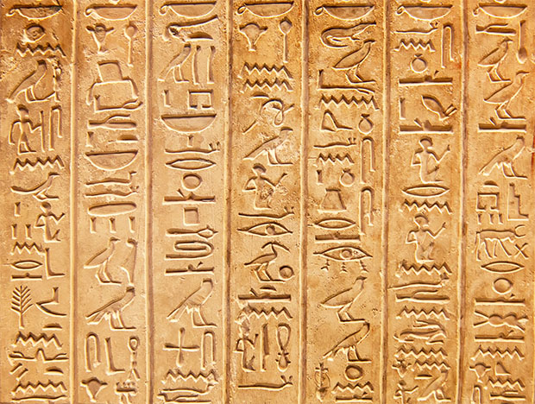
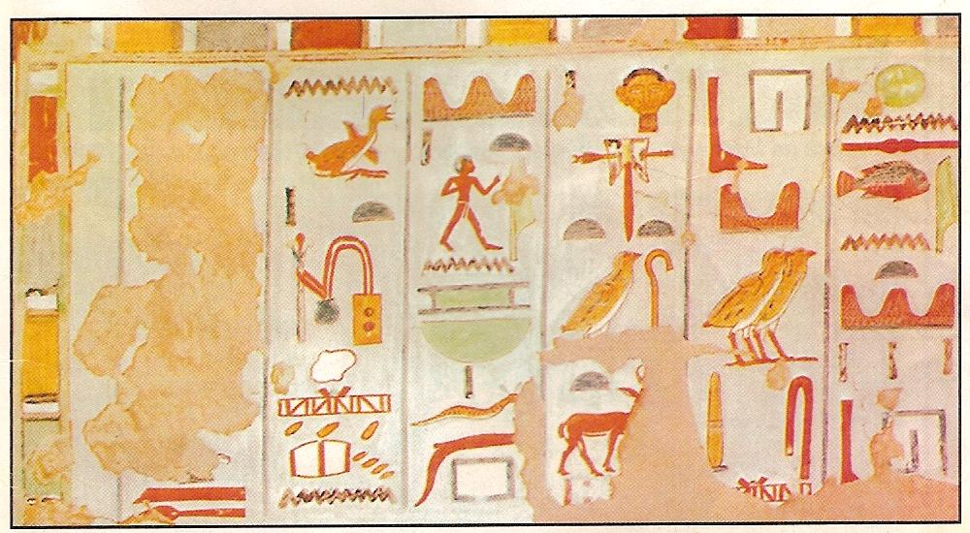
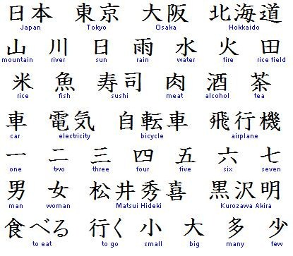
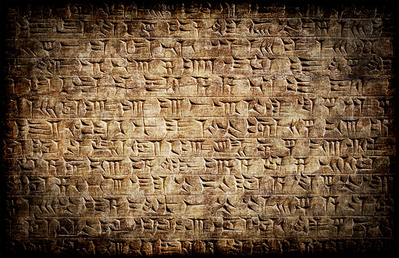
Písmo v minulosti a dnes

Slide 4
Pravopisné princípy v slovenčine
fonetický
fonematický
morfematický (morfofonematický)
gramatický
etymologický

Slide 5
NÁRODNÝ JAZYK A JEHO VARIETY
Spisovná forma
Štandardná forma
Subštandardná forma
Dialektná forma

Slide 6
JAZYK – NORMA, ÚZUS
JAZYKOVÉ NORMY
JAZYKOVÝ ÚZUS
zaväzujú používateľov
jazyka narábať s jazykovými prostriedkami ustáleným spôsobom
opisujú sa v jazykových príručkách: Pravidlá slovenského pravopisu, Pravidlá slovenskej výslovnosti)
nie sú nemenné, ale ustálené
ide o zovšeobecnenie spoločenskej jazykovej praxe
systémovosť
stav používania jazyka
spoločenská prax

Slide 7
Literatúra:
Černý, J.: Dejiny lingvistiky. Olomouc: Votobia 1996.
Findra, J. a kol.: Slovenský jazyk a sloh. Bratislava: SPN 1983.
Oravec, J. – Bajzíková, E. – Furdík, J.: Súčasný spisovný jazyk. Morfológia. Bratislava: SPN 1984.
SIČÁKOVÁ, Ľ.: Fonetika a fonológia pre elementaristov. Prešov: Náuka, 2002.

